Slide 1
CHỦ ĐỀ 4
PHÉP CỘNG, PHÉP TRỪ
(CÓ NHỚ) TRONG PHẠM VI 100
BÀI 22
PHÉP TRỪ (CÓ NHỚ)
SỐ CÓ HAI CHỮ SỐ VỚI
SỐ CÓ MỘT CHỮ SỐ

Slide 2
KHÁM PHÁ

Slide 3
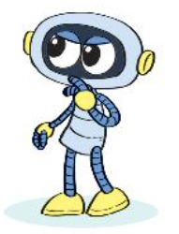
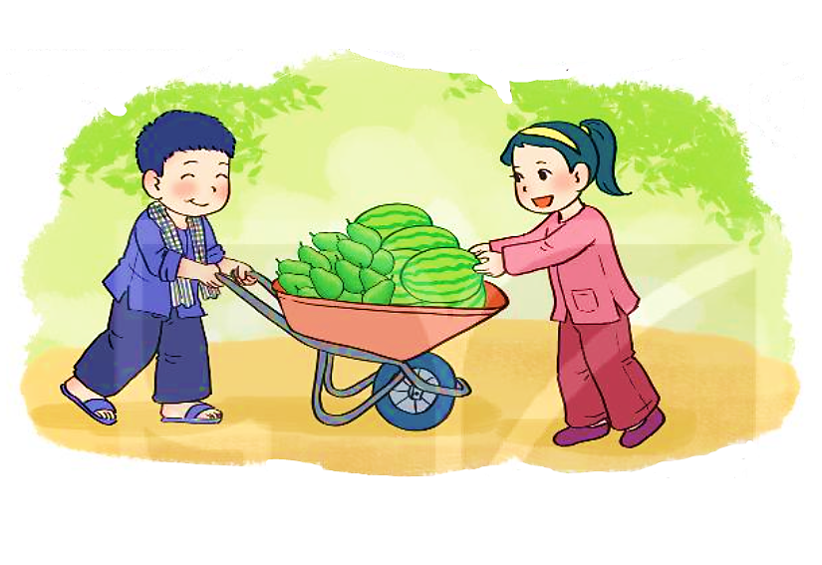
Vậy có bao nhiêu quả bơ?
Có 7 quả dưa hấu.
Có 32 quả
dưa hấu và bơ.
32 – 7 = ?

Slide 4
32 – 7 = ?
Chục | Đơn vị
32
2 không trừ
được 7, lấy 12 trừ 7 bằng 5, viết 5, nhớ 1.
3 trừ 1 bằng 2, viết 2.
–
7
2
5
Chục | Đơn vị
35 – 7 = 25

Slide 5
HOẠT ĐỘNG

Slide 6
1
Tính.
42
8
56
9
60
5
75
6
–
–
–
–
34
47
55
69
2
Đặt tính rồi tính.
64 – 8
70 – 7
83 – 4
41 – 5

Slide 7
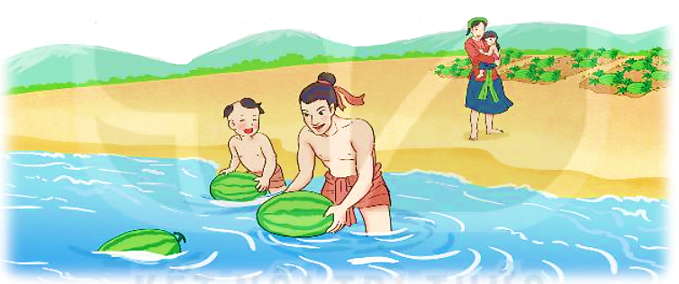
3
Ngày thứ nhất, Mai An Tiêm thả 34 quả dưa hấu xuống biển. Ngày thứ hai, Mai An Tiêm thả ít hơn ngày thứ nhất 7 quả. Hỏi ngày thứ hai Mai An Tiêm thả bao nhiêu quả dưa hấu xuống biển?

Slide 8
LUYỆN TẬP

Slide 9
1
Đặt tính rồi tính.
42 – 5
51 – 9
63 – 7
86 – 8

Slide 10
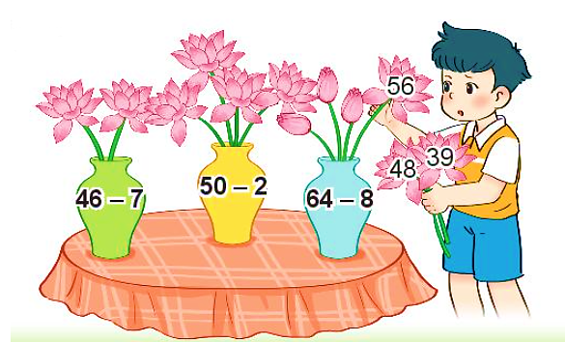
2
Cắm hoa vào lọ thích hợp.
46 – 7 =
39
50 – 2 =
48
48
39

Slide 11
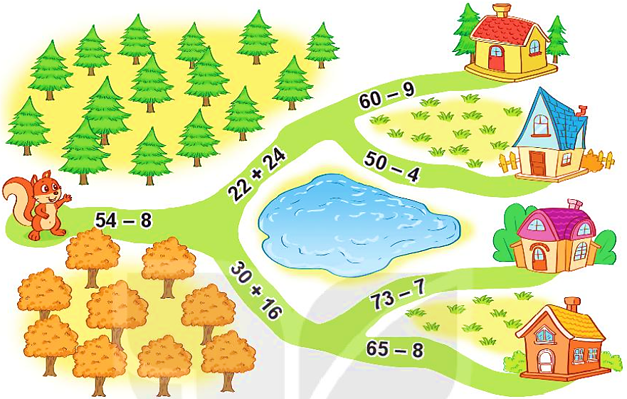
3
Đường về nhà sóc đi qua ba phép tính có kết quả bằng nhau. Tìm nhà cho sóc.
54 – 8 =
46
26
51
22 + 24 =
46
26
46
26
60 – 9 =
46
51
26
46
30 + 16 =
46
26
51
50 – 4 =
46
26
46
73 – 7 =
66
65 – 8 =
26
57
57

Slide 12
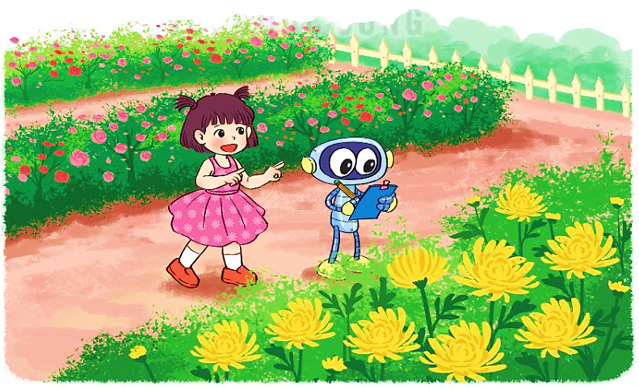
4
Trong vườn có 30 cây hoa hồng và hoa cúc. Mi đếm được có 9 cây hoa cúc. Hỏi trong vườn có bao nhiêu cây hoa hồng?

Slide 13
LUYỆN TẬP

Slide 14
1
Đặt tính rồi tính.
63 – 8
38 – 9
40 – 2
92 – 4
2
Số?
+ 4
– 5
56
?
?
a)
60
55
– 8
+ 38
27
?
?
b)
65
35

Slide 15
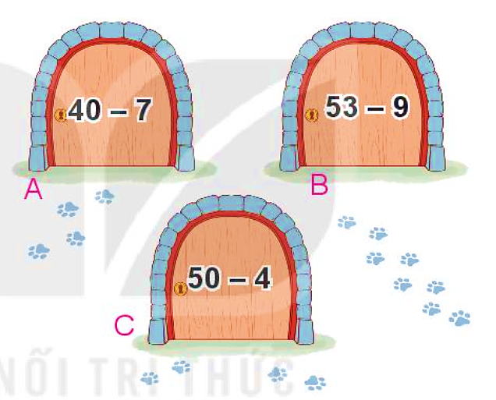
Con mèo nấp sau cánh cửa ghi phép tính có kết quả lớn nhất. Hỏi con mèo nấp sau cánh cửa nào?
3
26
26
33
44
26
46

Slide 16
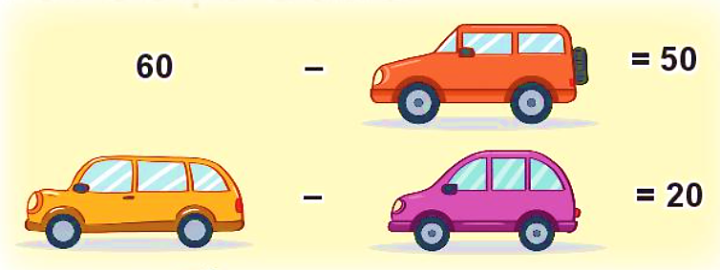
4
Ba ô tô đang che ba số là 10, 20 và 40.
Hỏi mỗi ô tô đang che số nào?
26
10
26
40
26
20

Slide 17
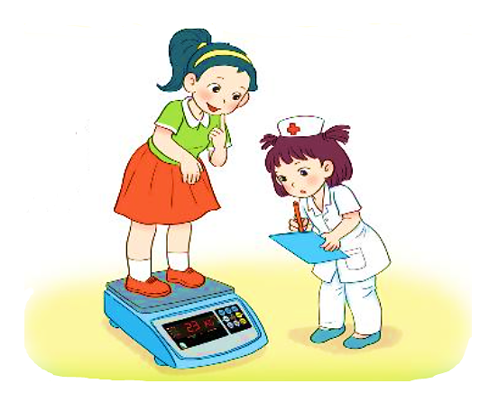
5
Mai cân nặng 23kg. Mi nhẹ hơn Mai 5kg. Hỏi Mi cân nặng bao nhiêu ki-lô-gam?

Slide 18
LUYỆN TẬP

Slide 19
1
Số?
Số bị trừ | 57 | 70 | 25 | 53 | 60
Số trừ | 8 | 7 | 9 | 4 | 30
Hiệu | 49 | ? | ? | ? | ?
63
16
49
30

Slide 20
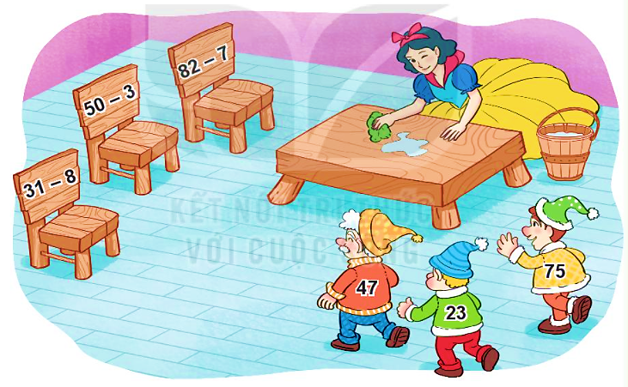
2
Mỗi chú lùn sẽ ngồi lên chiếc ghế ghi phép tính có kết quả là số trên áo của mình. Tìm ghế cho các chú lùn.
26
75
26
47
23
26

Slide 21
3
Chọn kết quả đúng.
40 + 20 – 6 = ?
A. 60 B. 54 C. 64
b) 43 – 8 + 17 = ?
A. 35 B. 62 C. 52

Slide 22
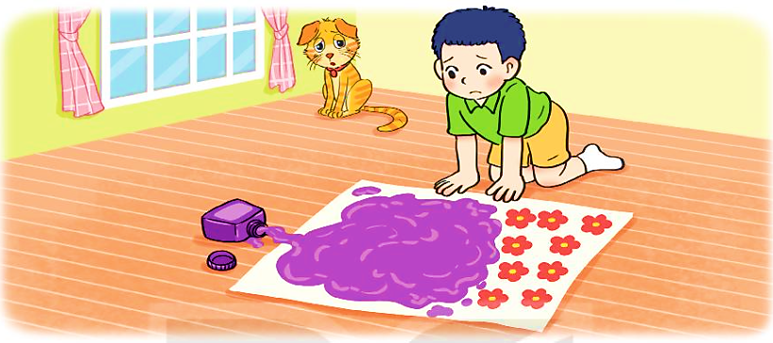
4
Việt vẽ một bức tranh có 35 bông hoa. Mèo làm đổ mực vào bức tranh nên chỉ còn nhìn thấy 9 bông hoa. Hỏi có bao nhiêu bông hoa bị mực che khuất?

Slide 23
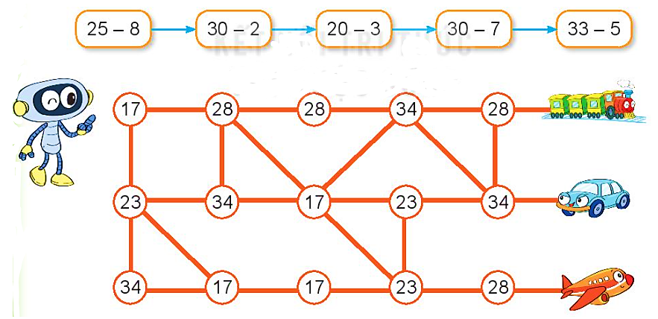
5
Rô-bốt đi theo thứ tự các số là kết quả của các phép tính dưới đây. Rô-bốt sẽ đến được tàu hỏa, ô tô hay máy bay?
26
26
26
26
26
17
28
17
23
28

Slide 24
PHÉP CỘNG, PHÉP TRỪ (CÓ NHỚ) TRONG PHẠM VI 100
BÀI 23
PHÉP TRỪ (CÓ NHỚ)
SỐ CÓ HAI CHỮ SỐ CHO
SỐ CÓ HAI CHỮ SỐ

Slide 25
KHÁM PHÁ

Slide 26
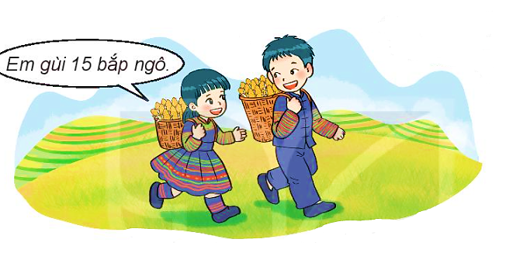
Anh gùi 42 bắp ngô.
Anh gùi nhiều hơn em bao nhiêu bắp ngô?
Em gùi 15 bắp ngô.
42 – 15 = ?

Slide 27
42 – 15 = ?
Chục | Đơn vị
42
2 không trừ
được 5, lấy 12 trừ 5 bằng 7, viết 7, nhớ 1.
4 trừ 1 bằng 3,
3 trừ 1 bằng 2, viết 2.
–
15
7
2
Chục | Đơn vị
42 – 15 = 27

Slide 28
HOẠT ĐỘNG

Slide 29
1
Tính.
72
19
60
28
93
46
41
32
–
–
–
–
53
32
47
9
2
Đặt tính rồi tính.
63 – 36
72 – 27
54 – 16
80 – 43

Slide 30
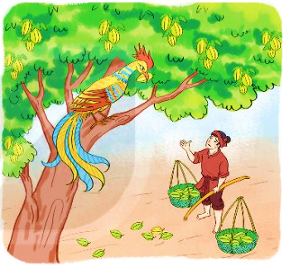
3
Trên cây khế có 90 quả. Chim thần đã ăn mất 24 quả. Hỏi trên cây còn lại bao nhiêu quả khế?

